Slide 1
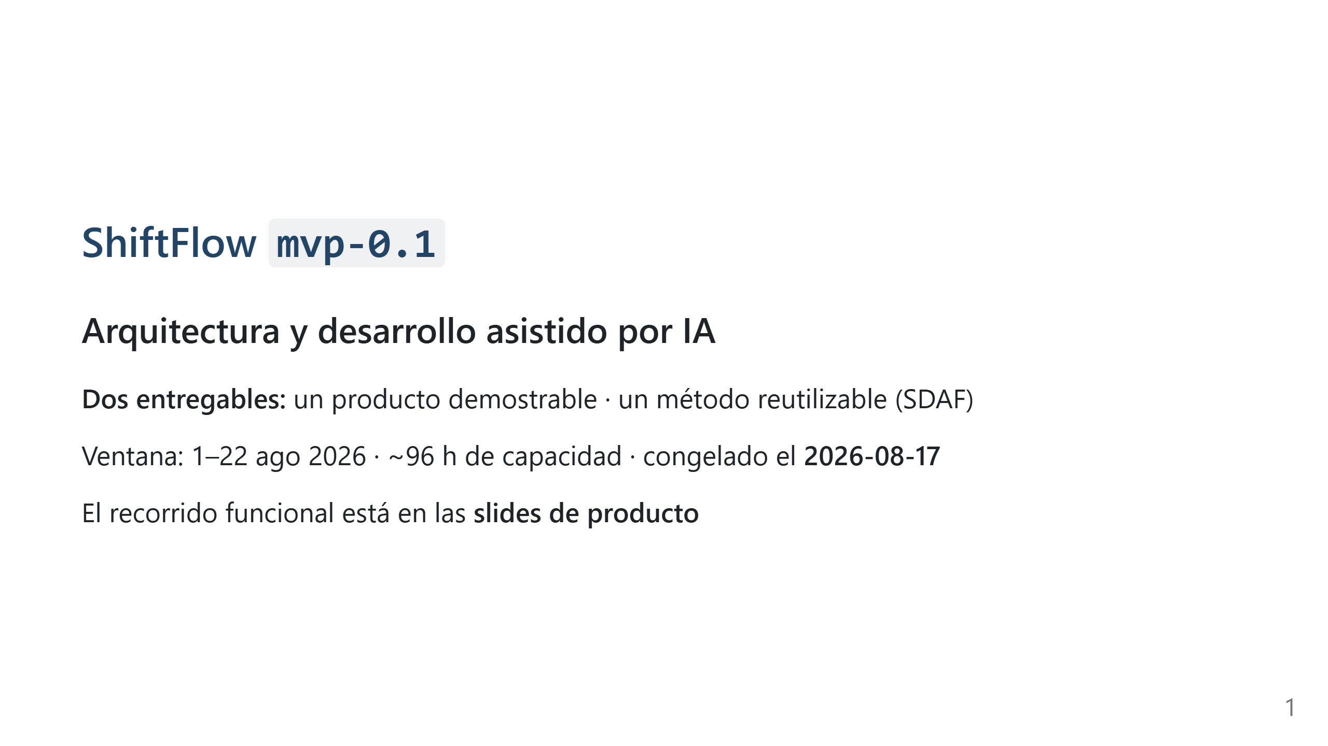
Notes:
Uso: abrir en VS Code/Cursor con extensión Marp, o: npx --yes @marp-team/marp-cli docs/presentation/mvp-0.1/video-slides.md --pdf -o docs/presentation/mvp-0.1/export/video-slides.pdf 17 láminas mapeadas a los 8 bloques de guion-video-arquitectura.md. Cada lámina lleva nota de locución con su bloque y su marca de tiempo. Las cifras del repositorio son las de la etiqueta mvp-0.1 (2026-08-17). Bloque 1 · 0:00–0:20

Slide 2
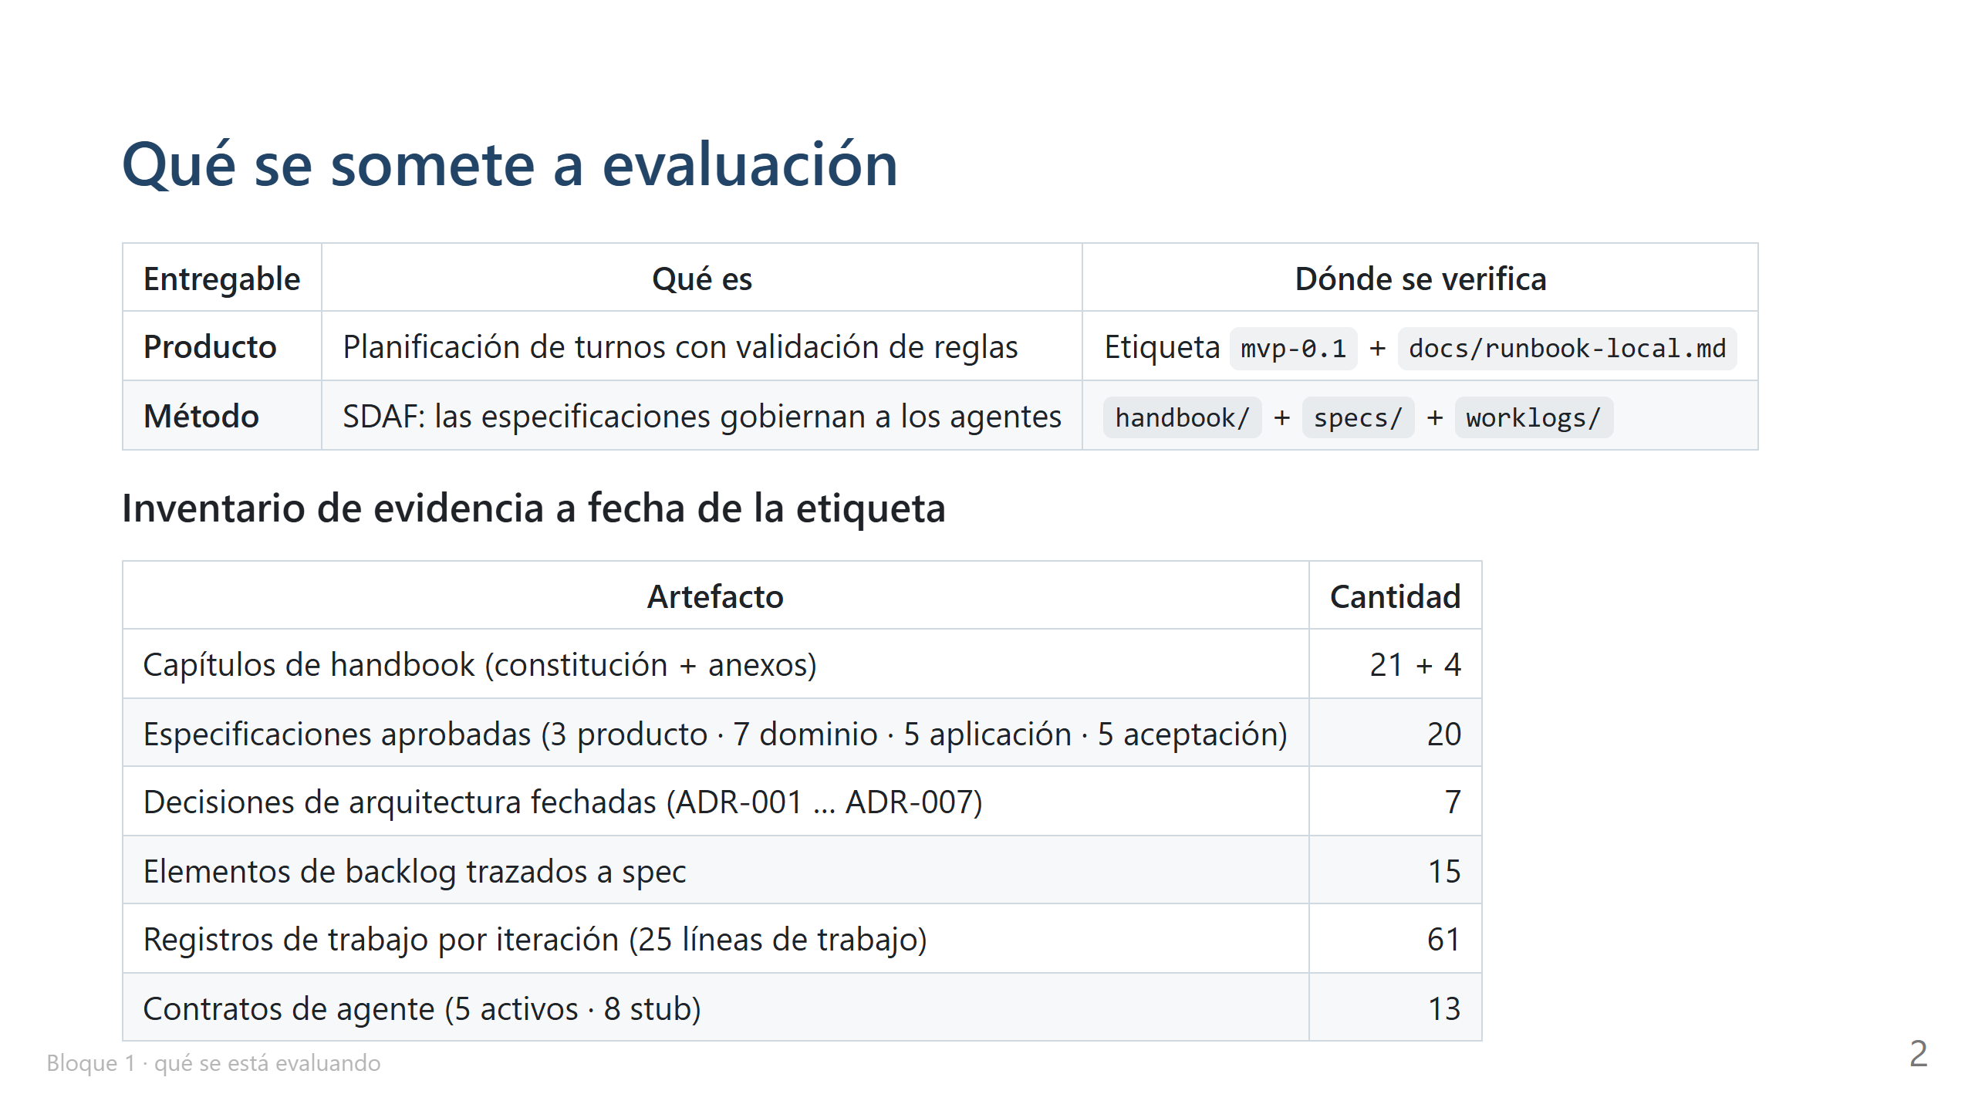
Notes:
Bloque 1 · 0:20–0:50

Slide 3
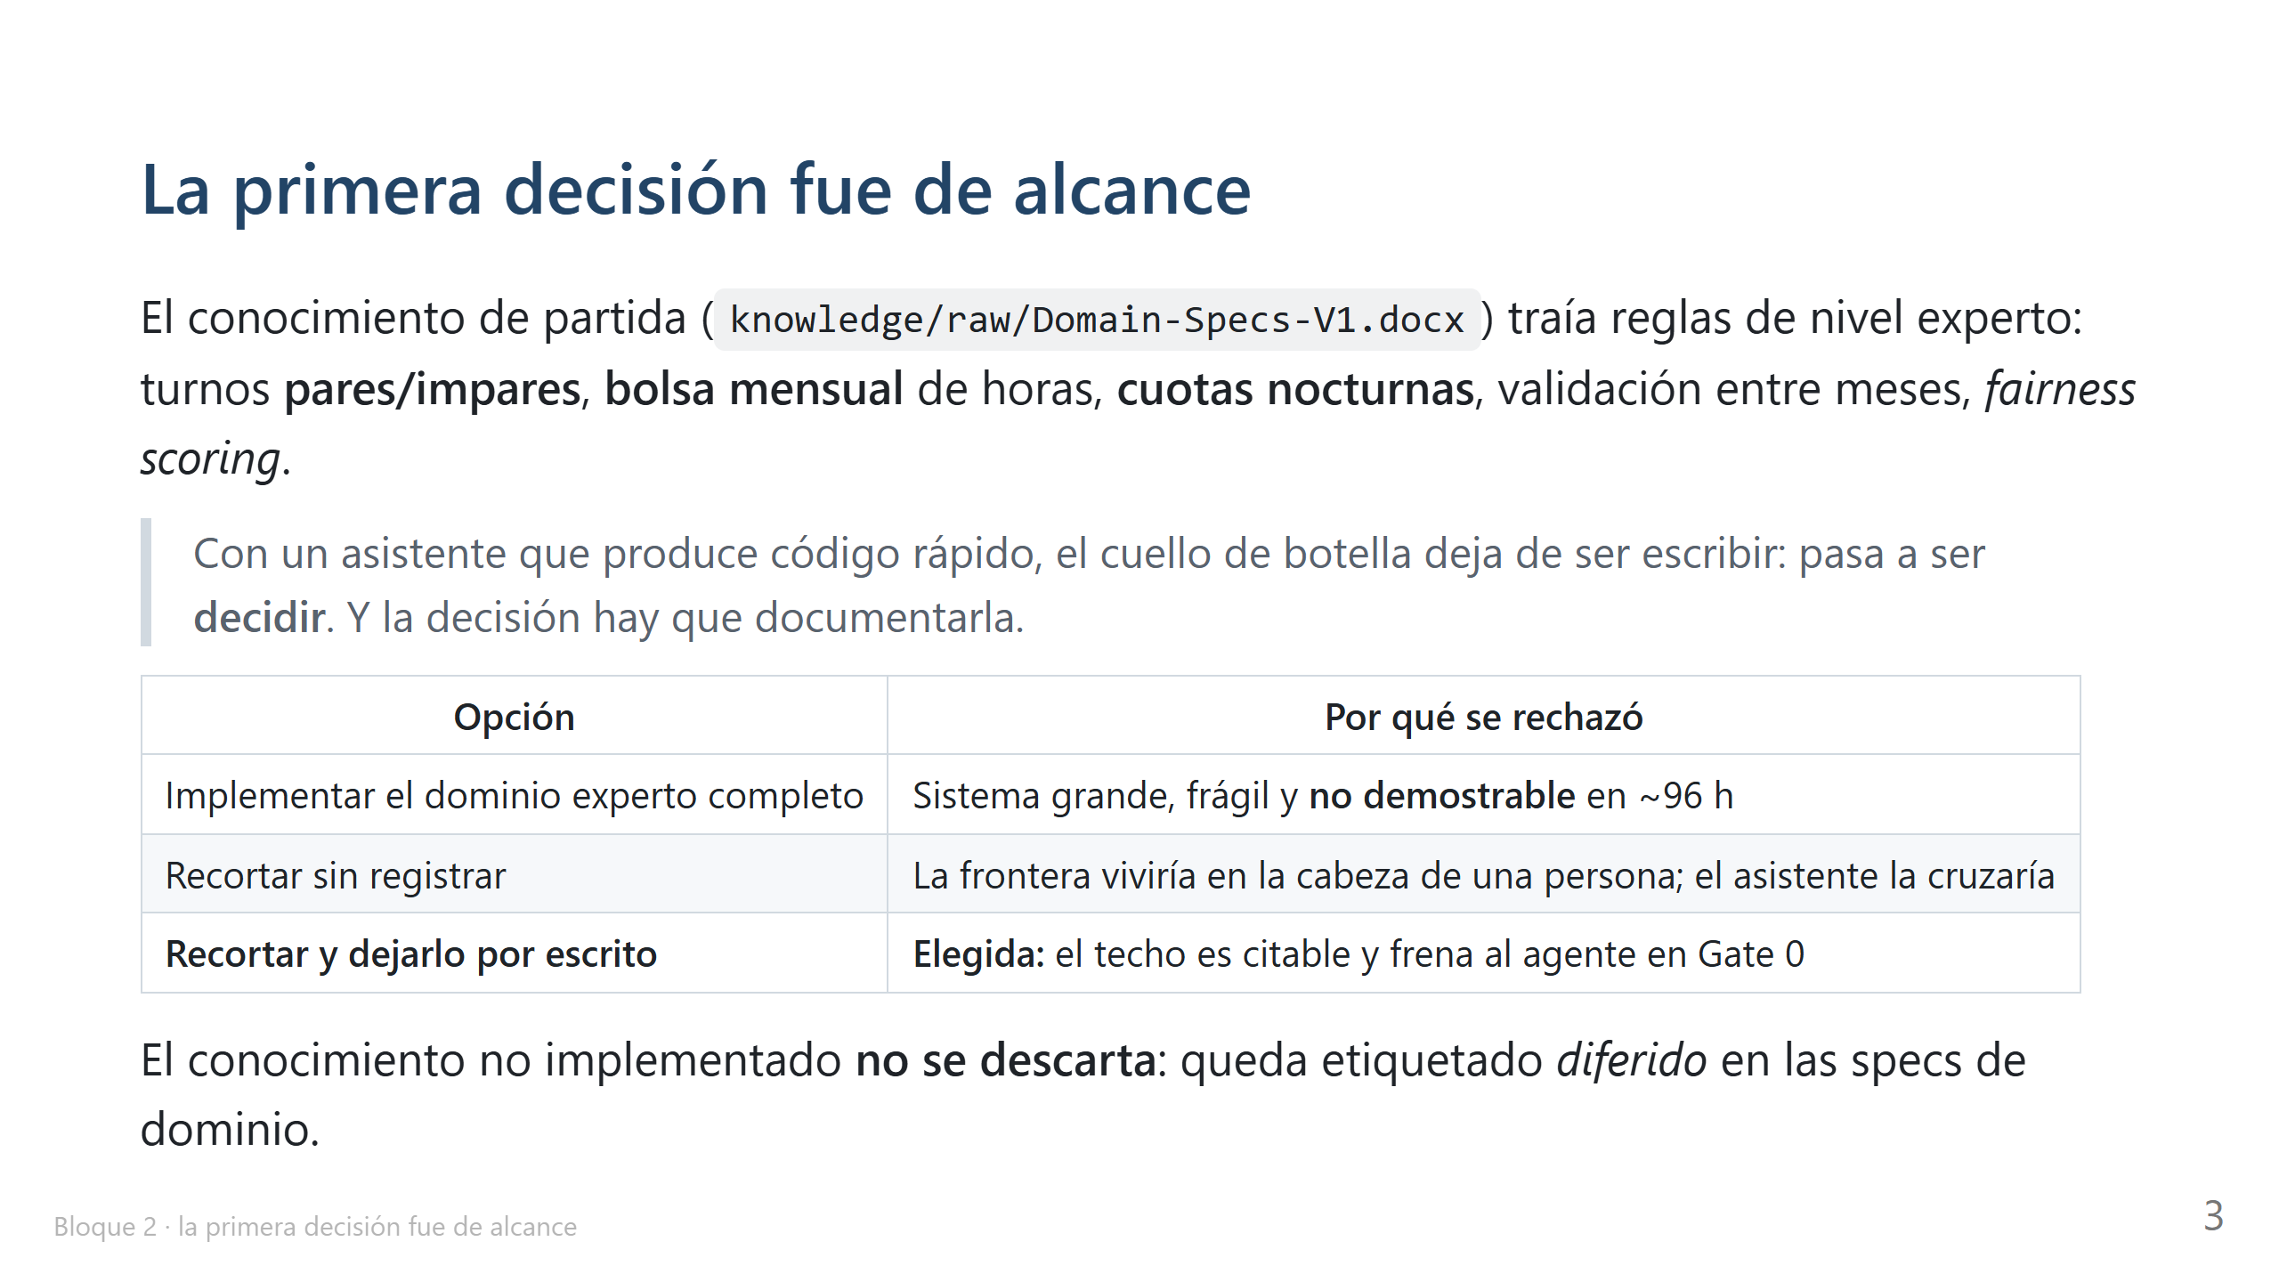
Notes:
Bloque 2 · 0:50–1:25

Slide 4
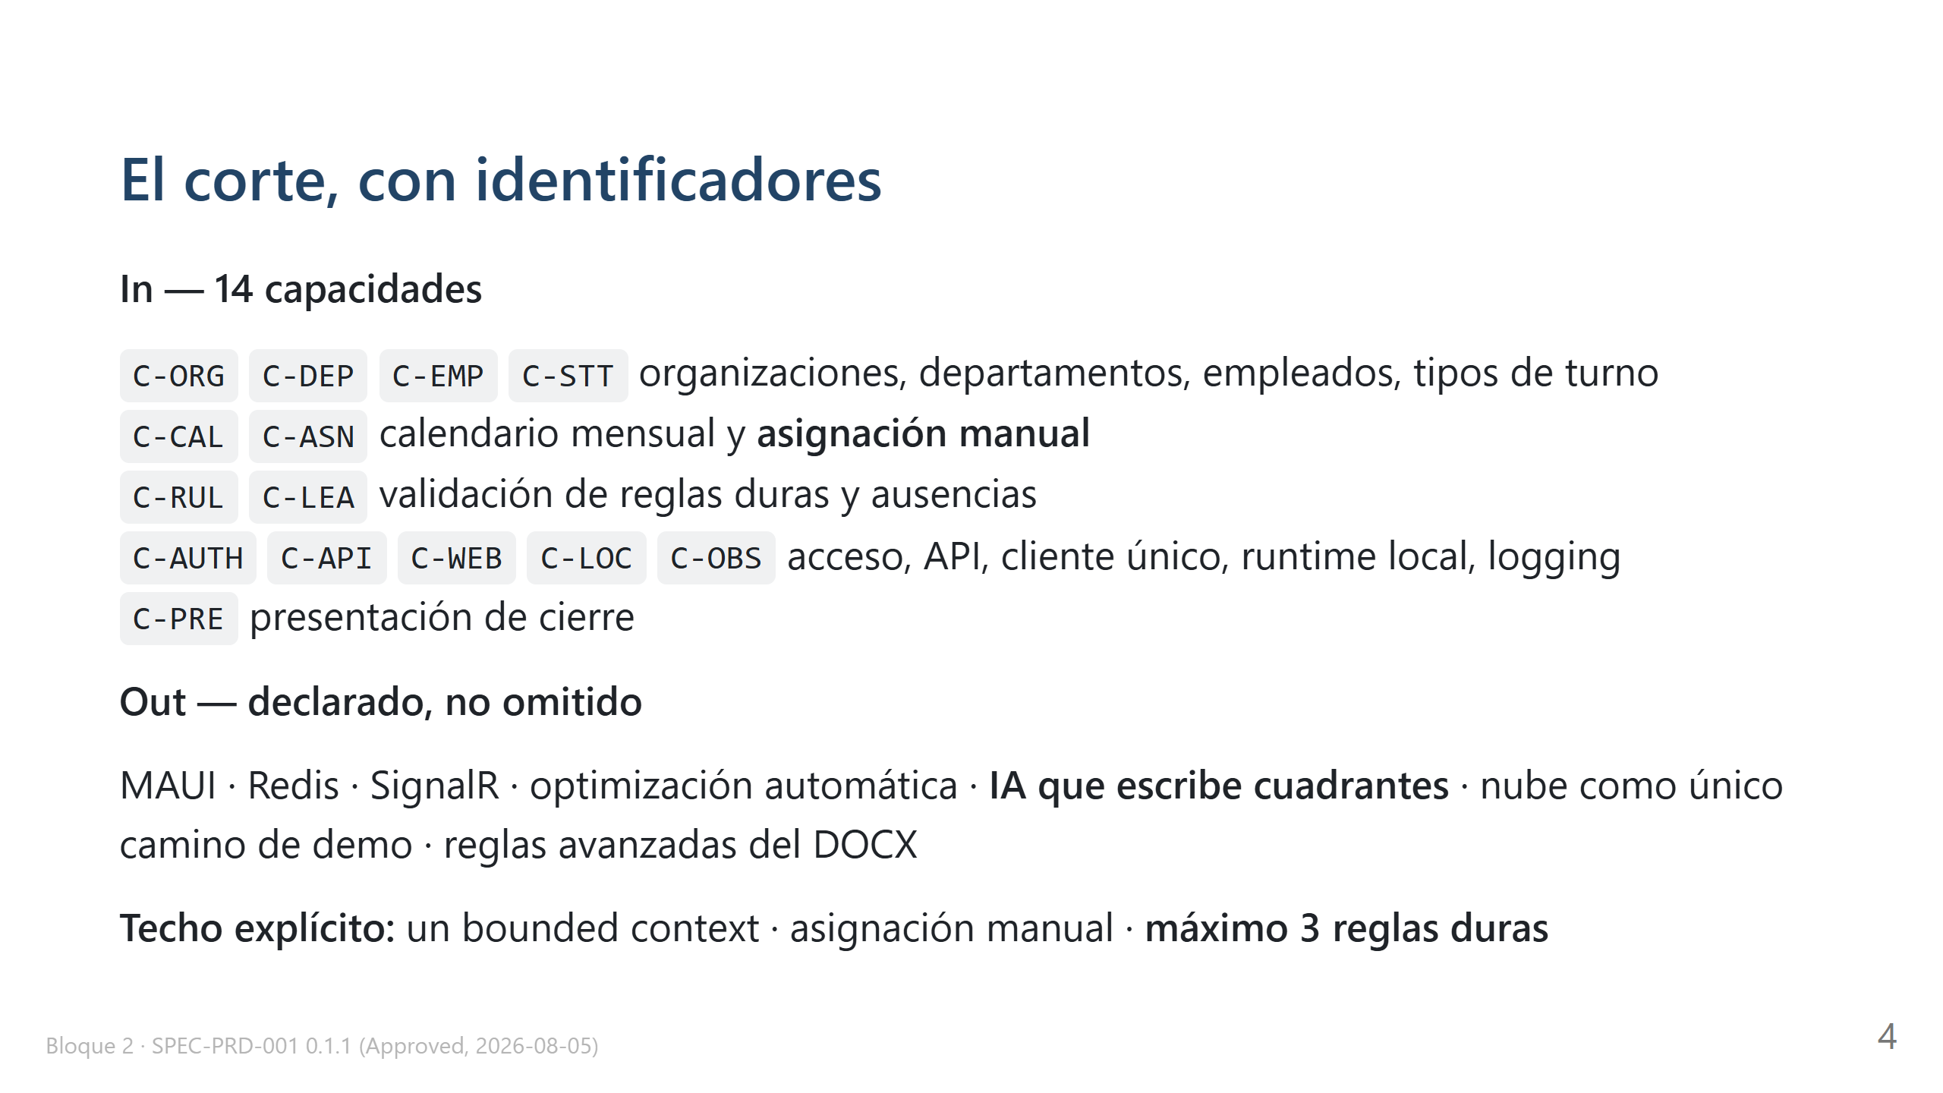
Notes:
Bloque 2 · 1:25–1:50

Slide 5
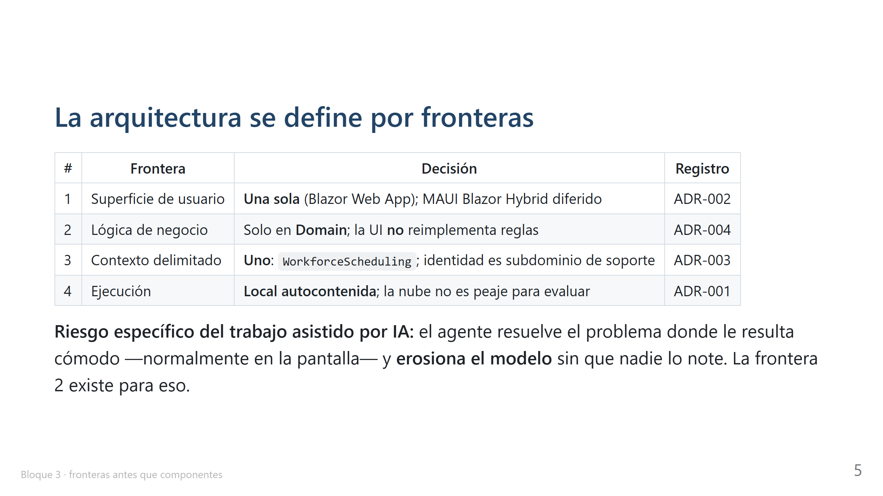
Notes:
Bloque 3 · 1:50–2:30

Slide 6
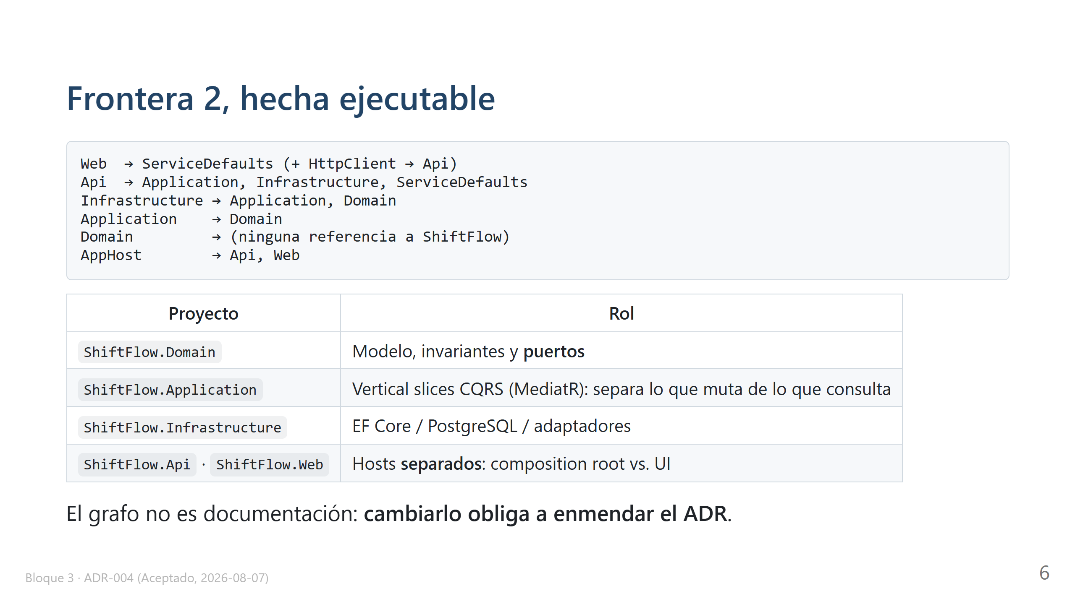
Notes:
Bloque 3 · 2:30–3:05

Slide 7
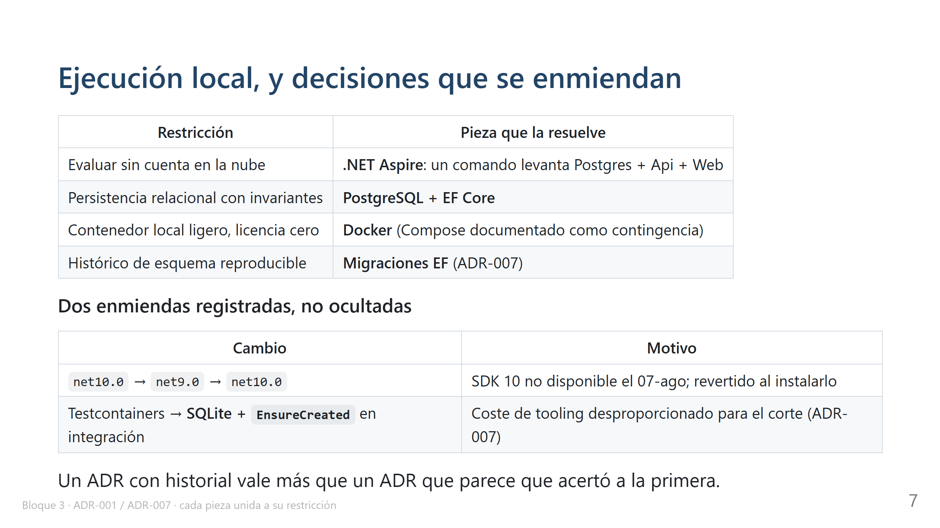
Notes:
Bloque 3 · 3:05–3:30

Slide 8
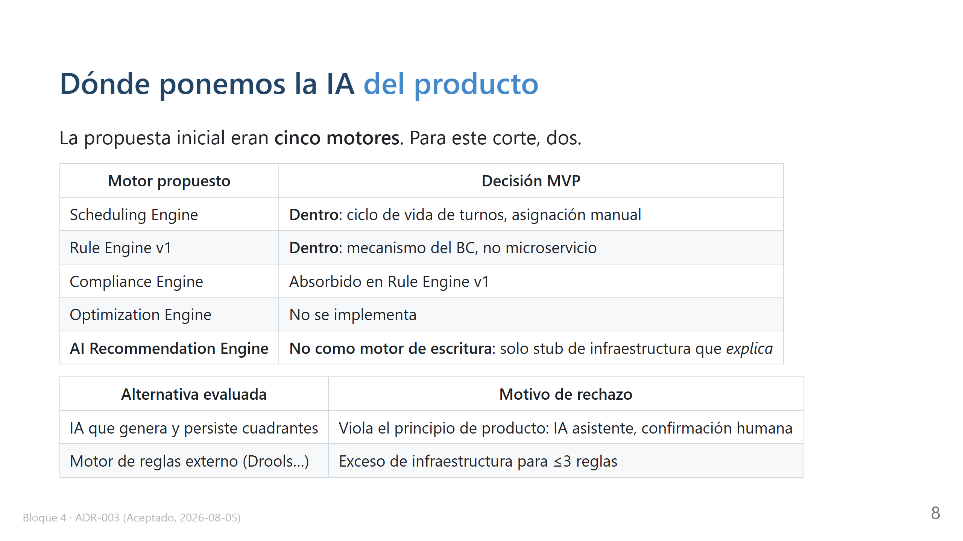
Notes:
Bloque 4 · 3:30–4:10

Slide 9
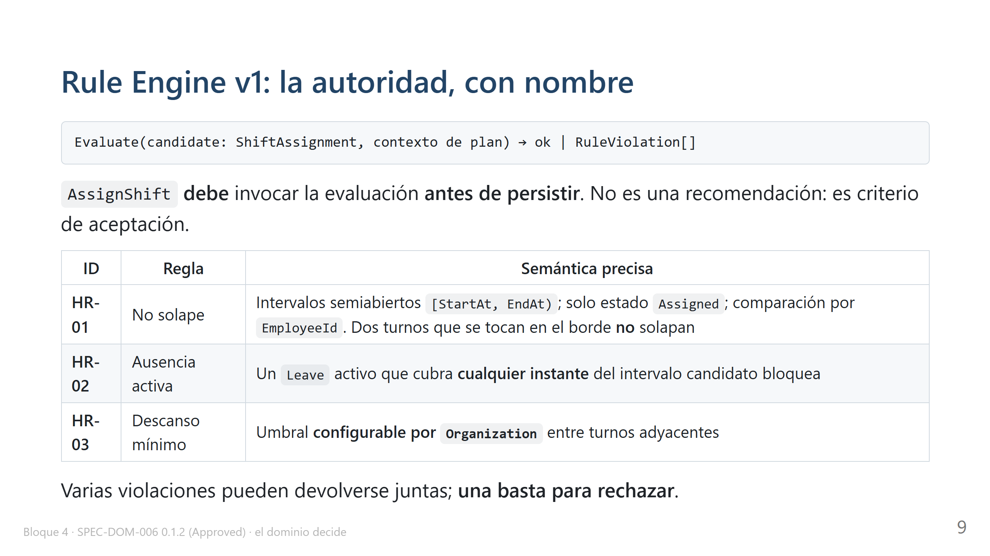
Notes:
Bloque 4 · 4:10–4:40

Slide 10
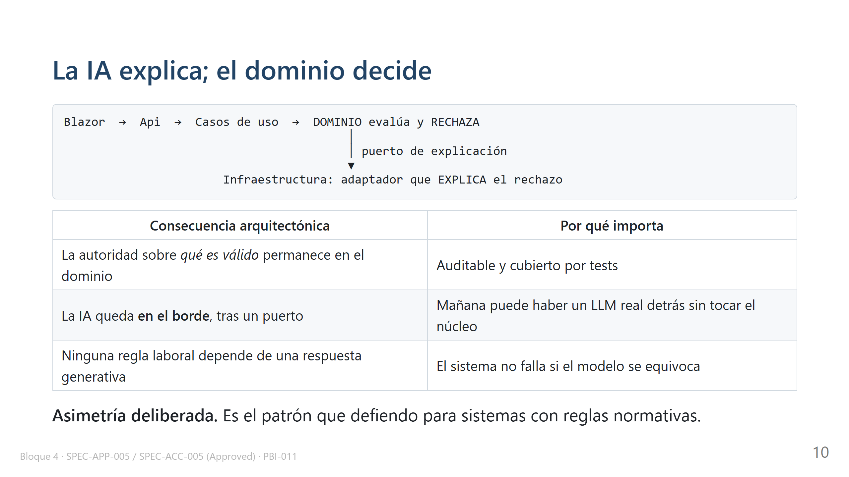
Notes:
Bloque 4 · 4:40–5:00

Slide 11
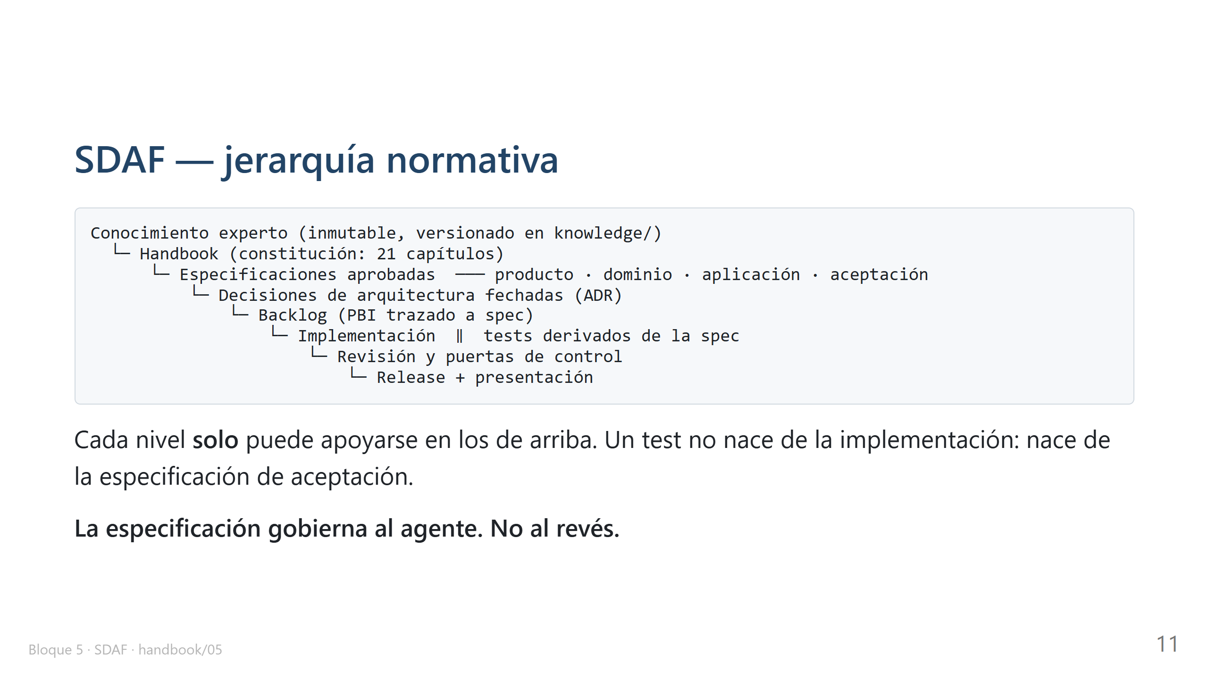
Notes:
Bloque 5 · 5:00–5:45

Slide 12
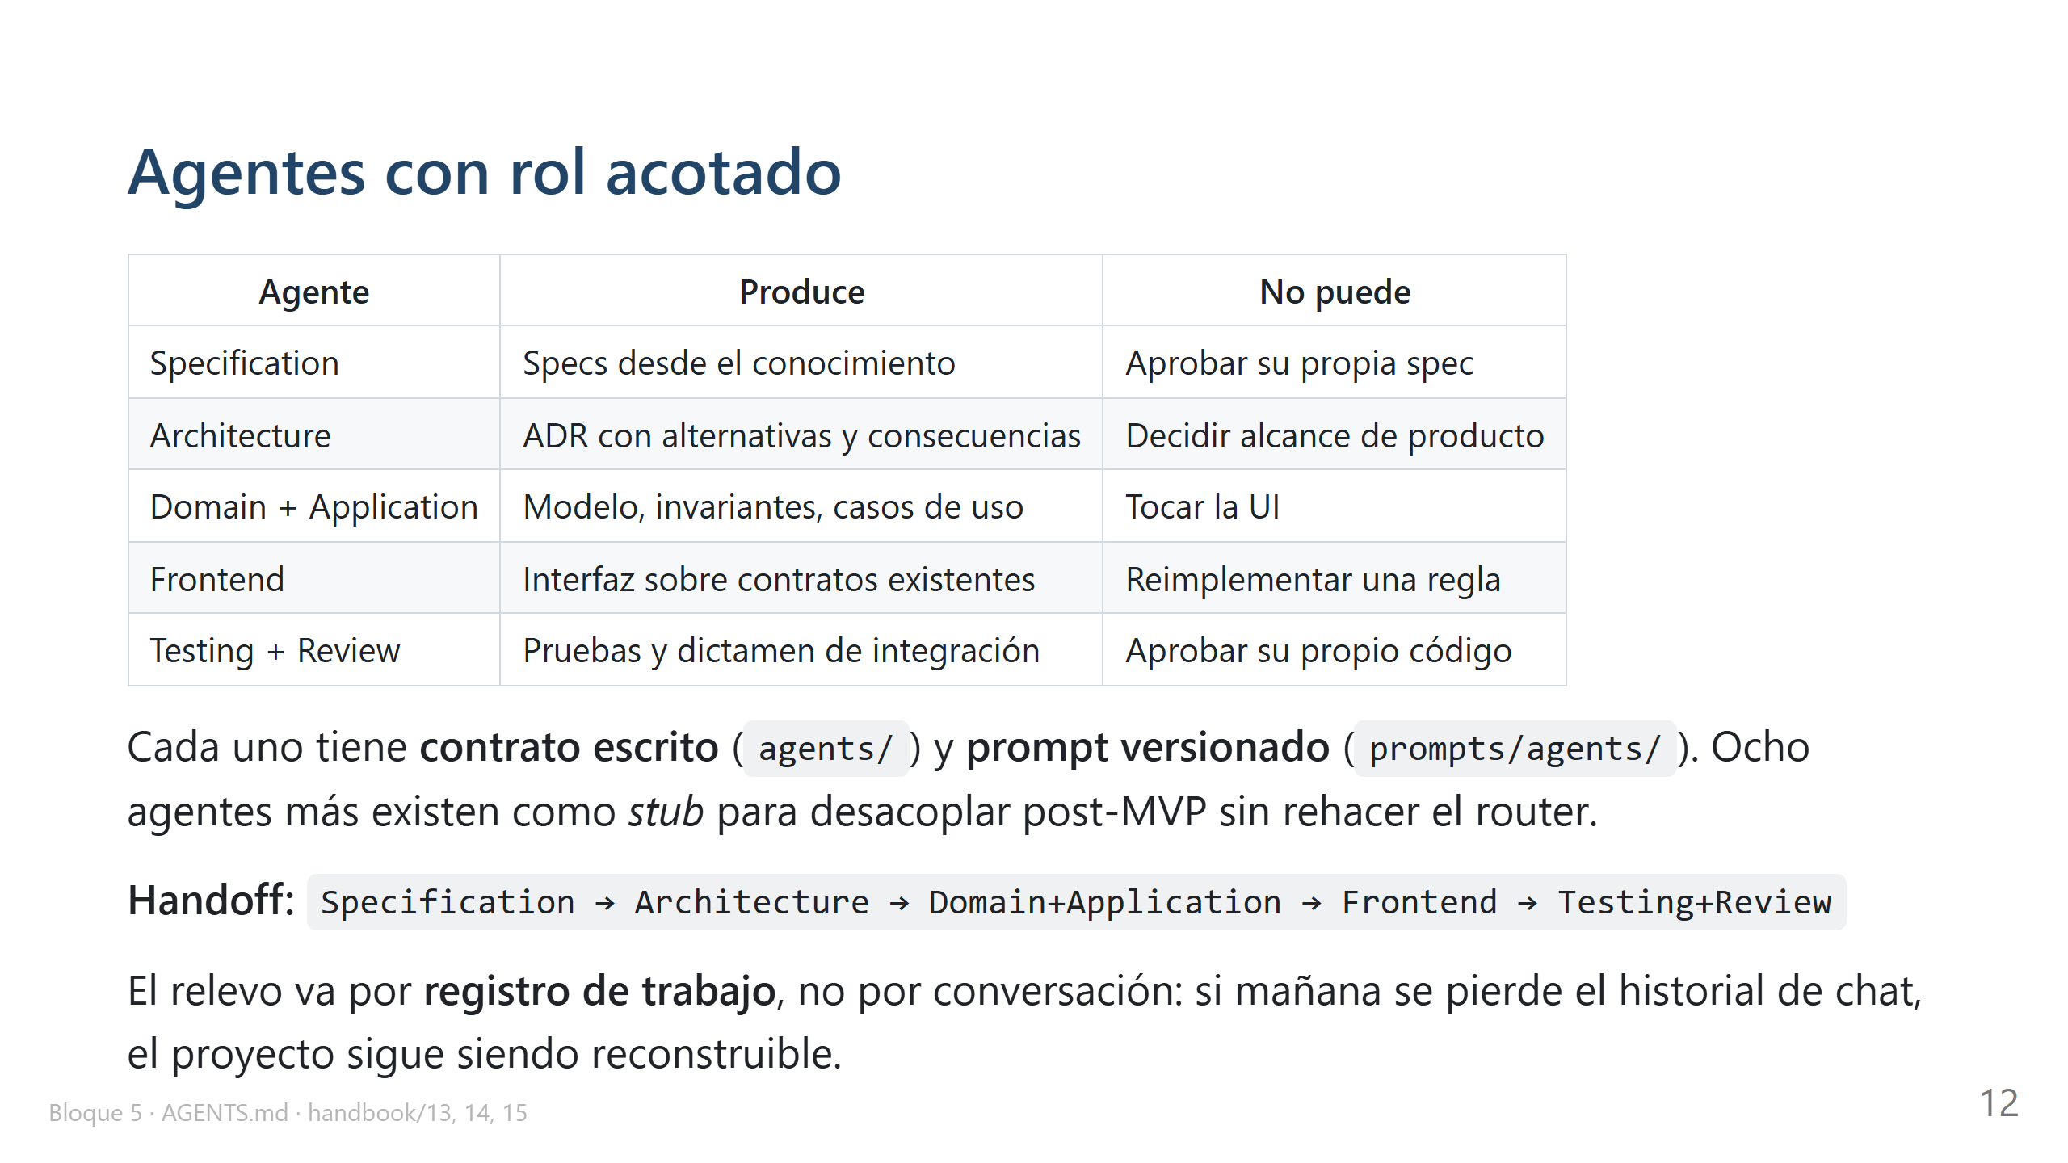
Notes:
Bloque 5 · 5:45–6:40

Slide 13
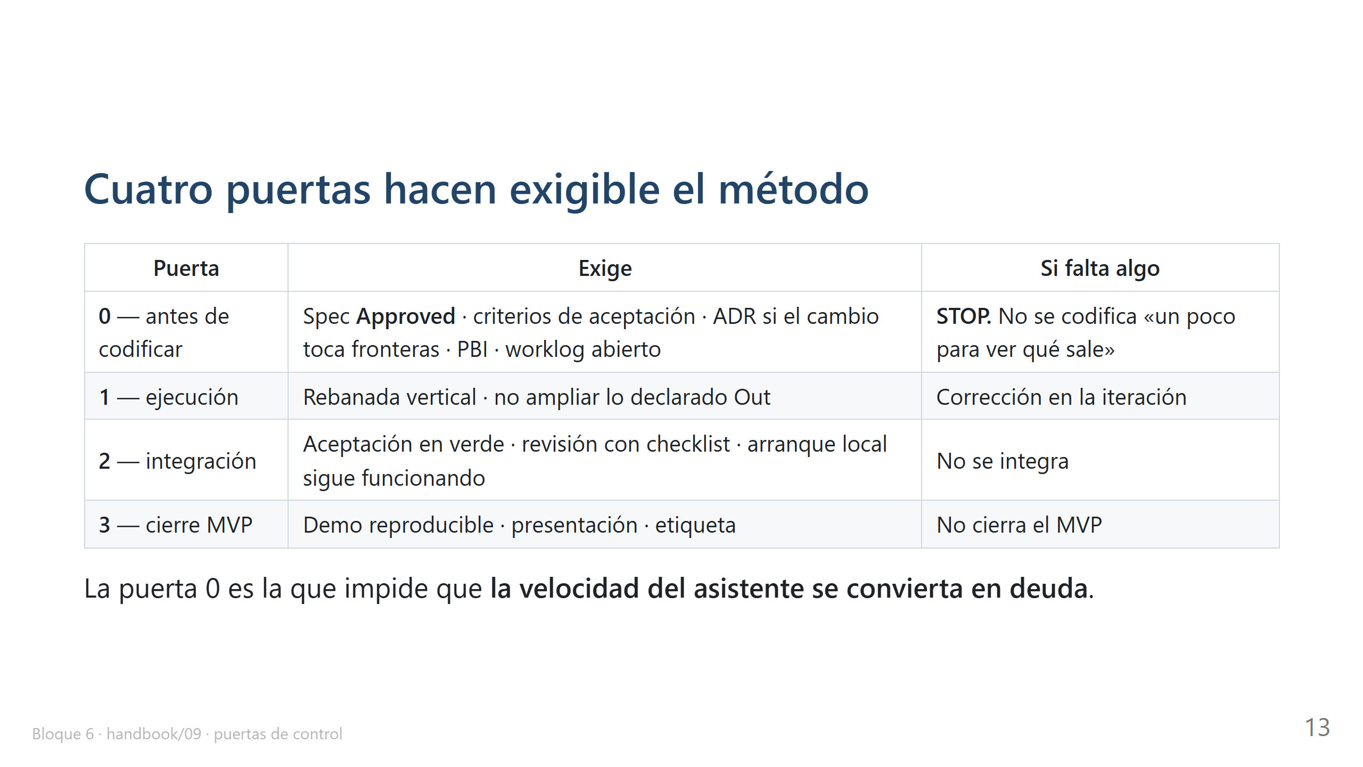
Notes:
Bloque 6 · 6:40–7:25

Slide 14
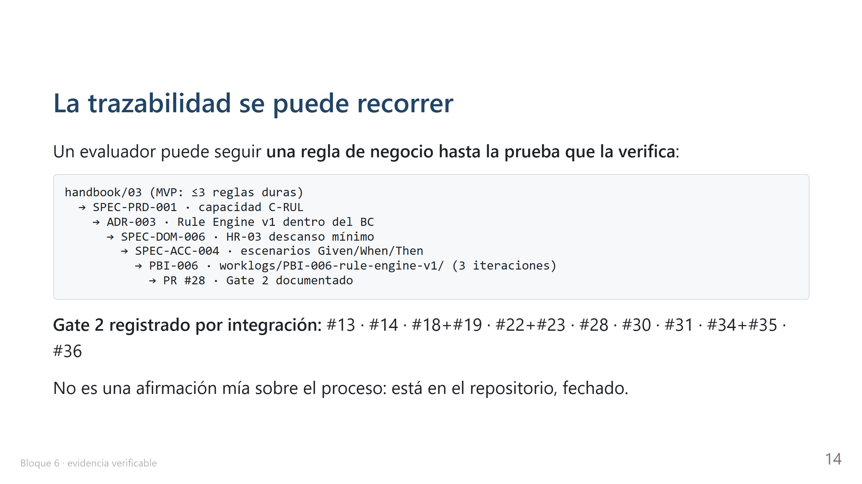
Notes:
Bloque 6 · 7:25–8:10

Slide 15
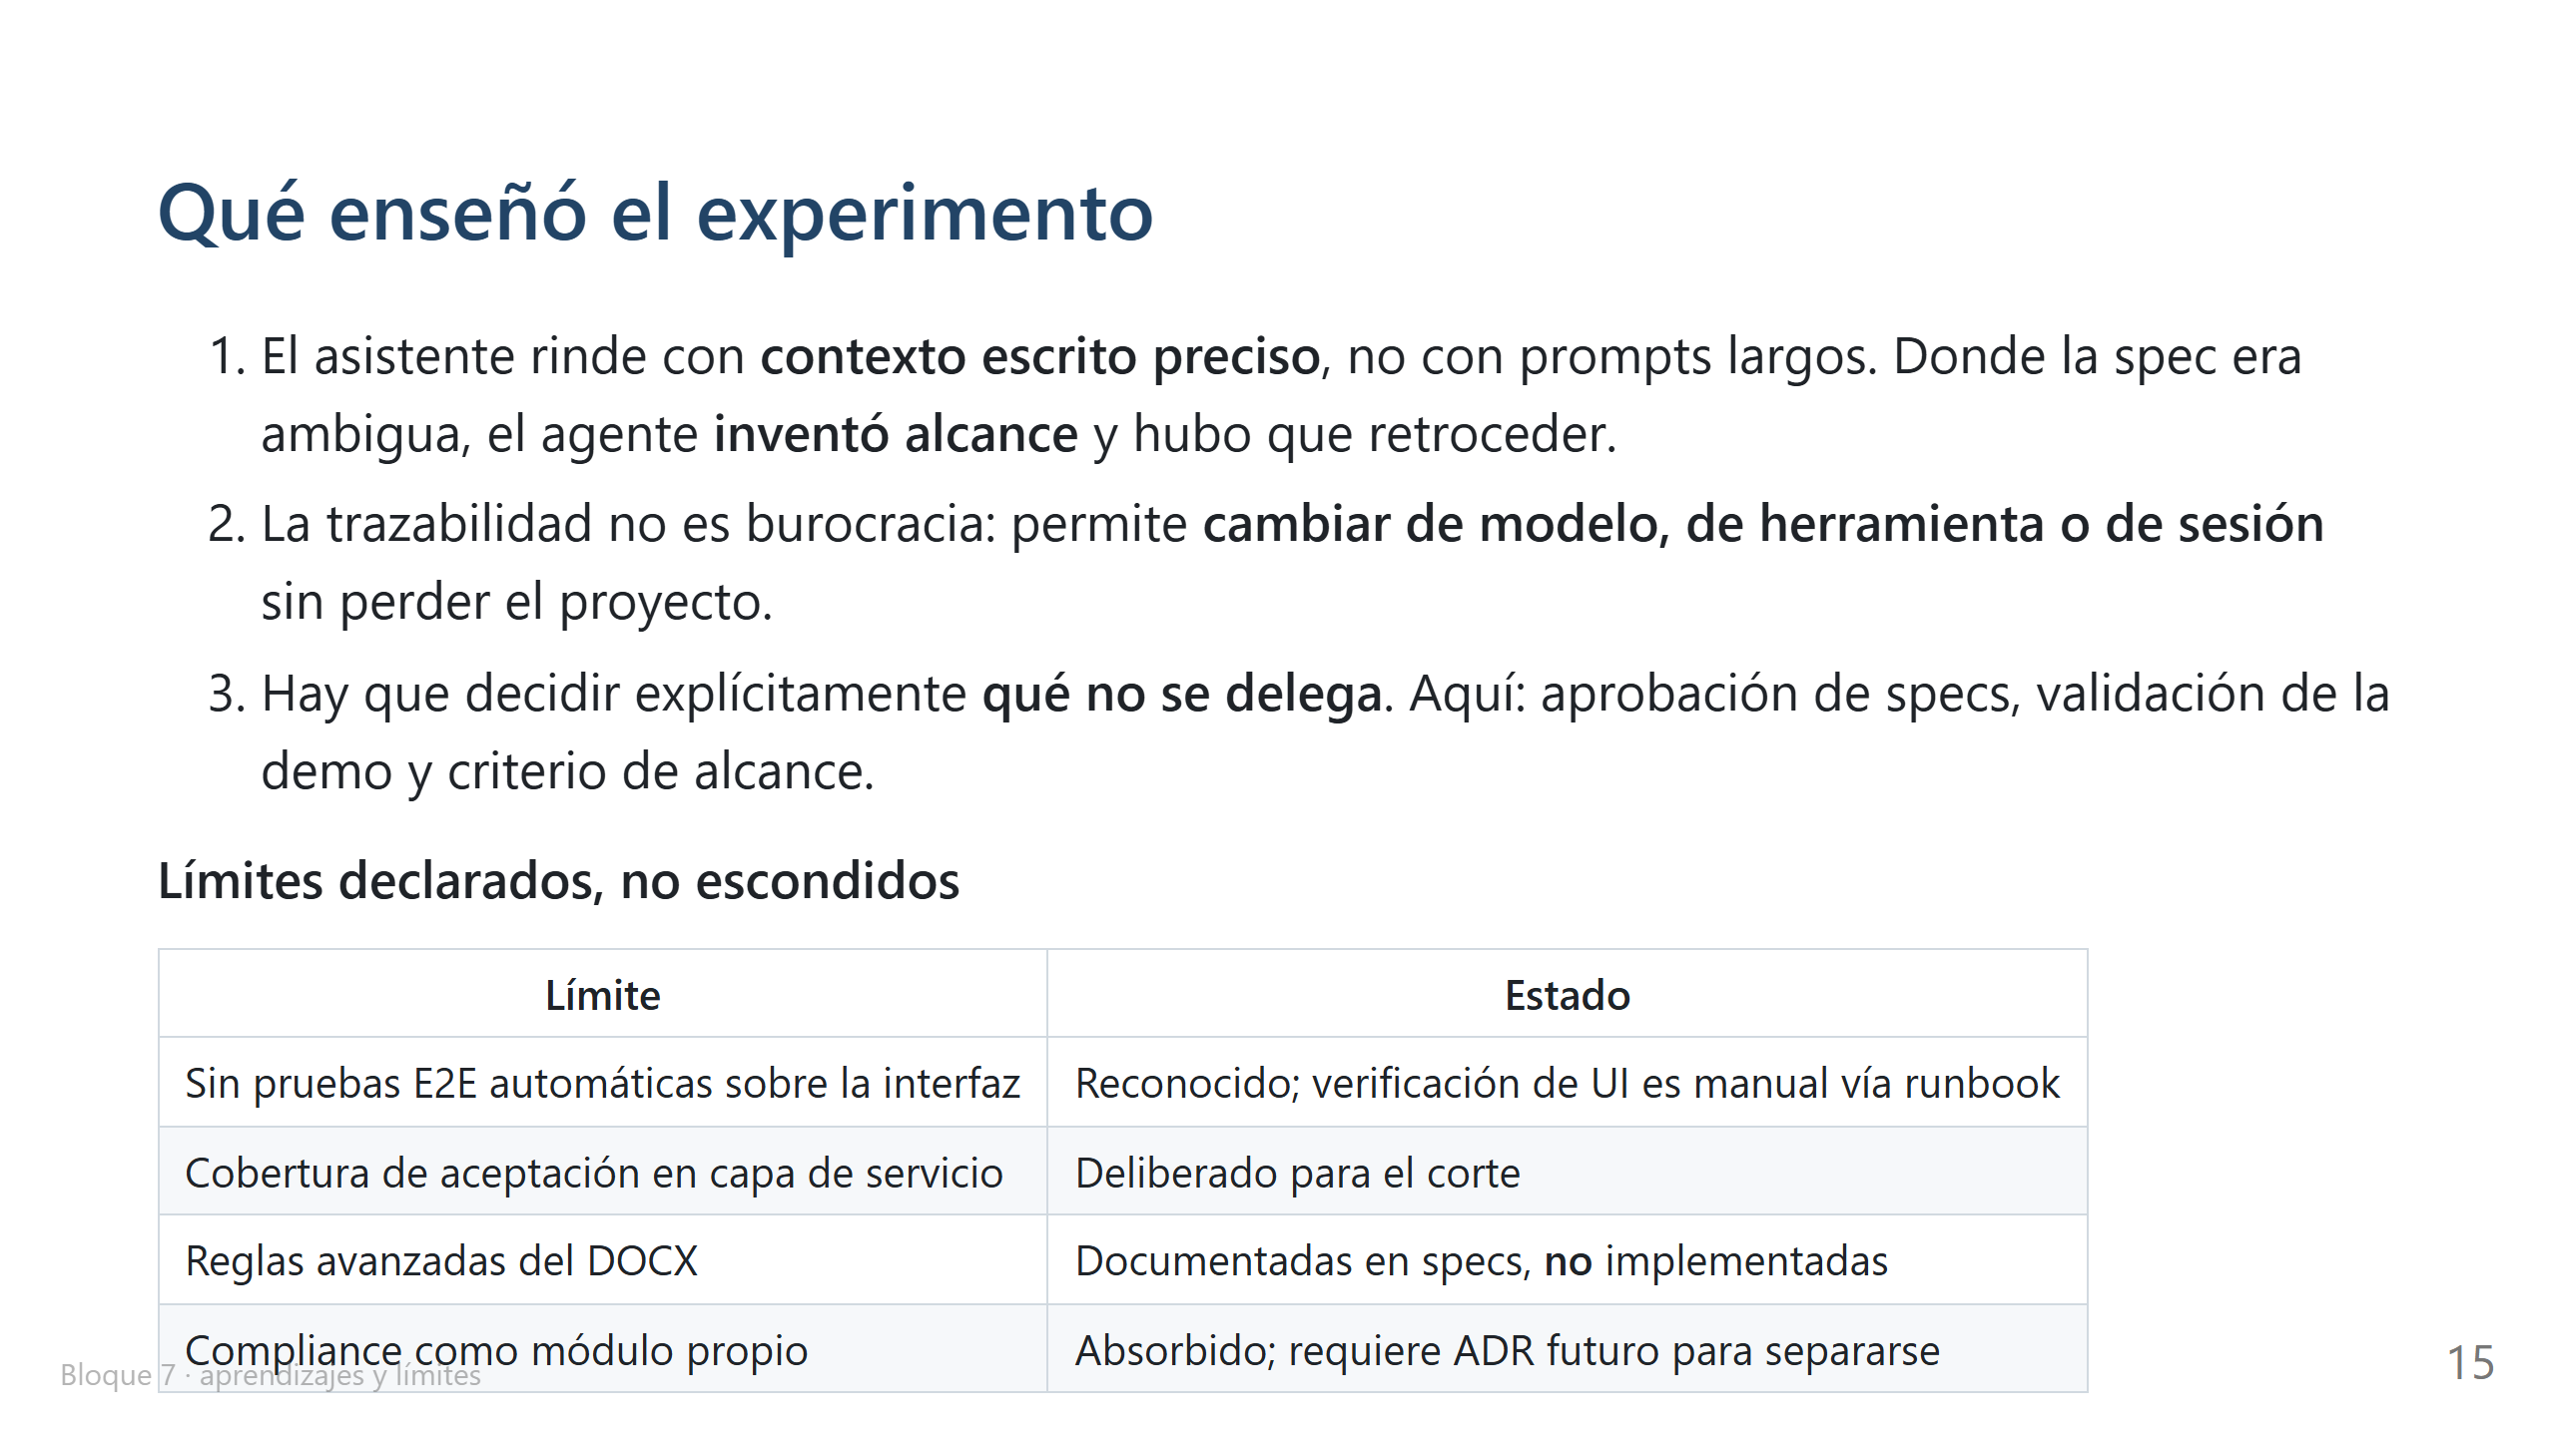
Notes:
Bloque 7 · 8:10–9:10

Slide 16
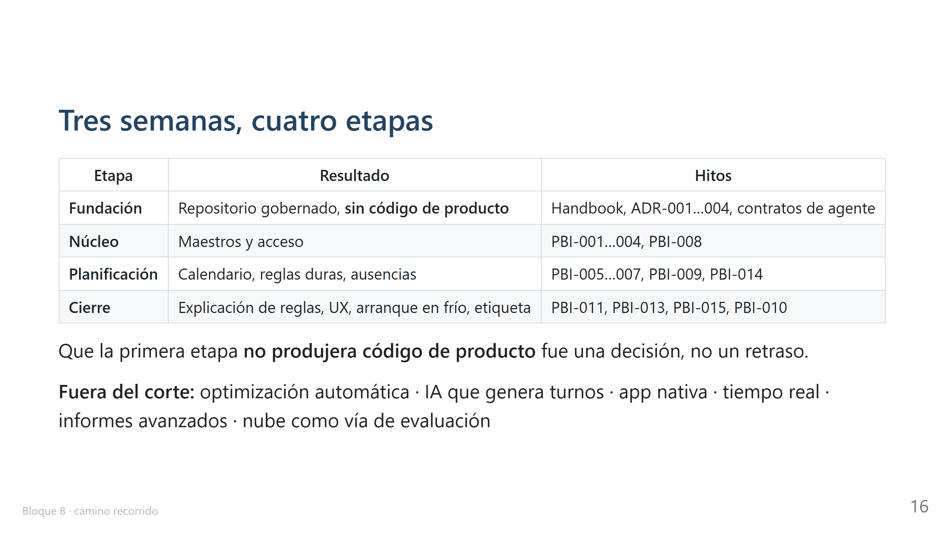
Notes:
Bloque 8 · 9:10–9:35

Slide 17
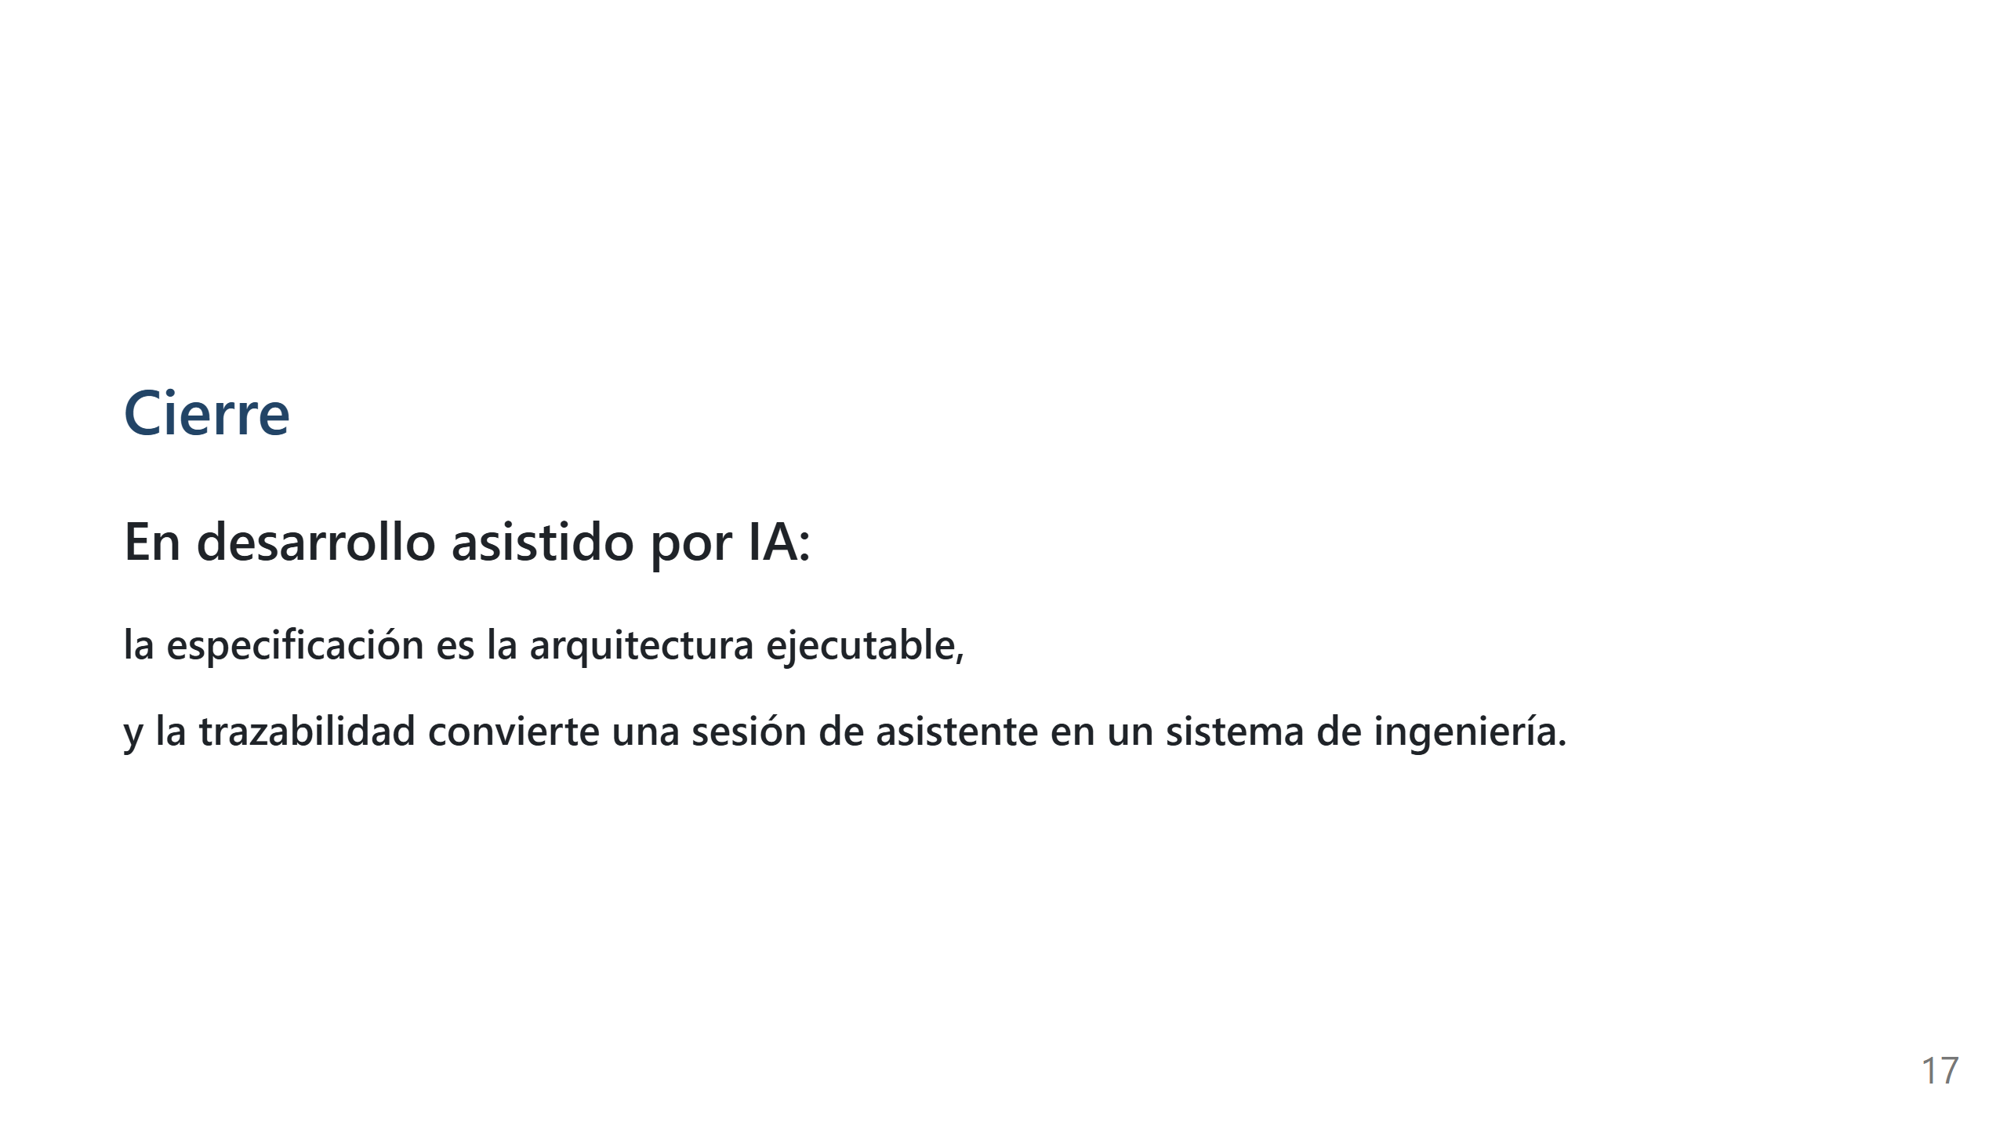

Slide 18
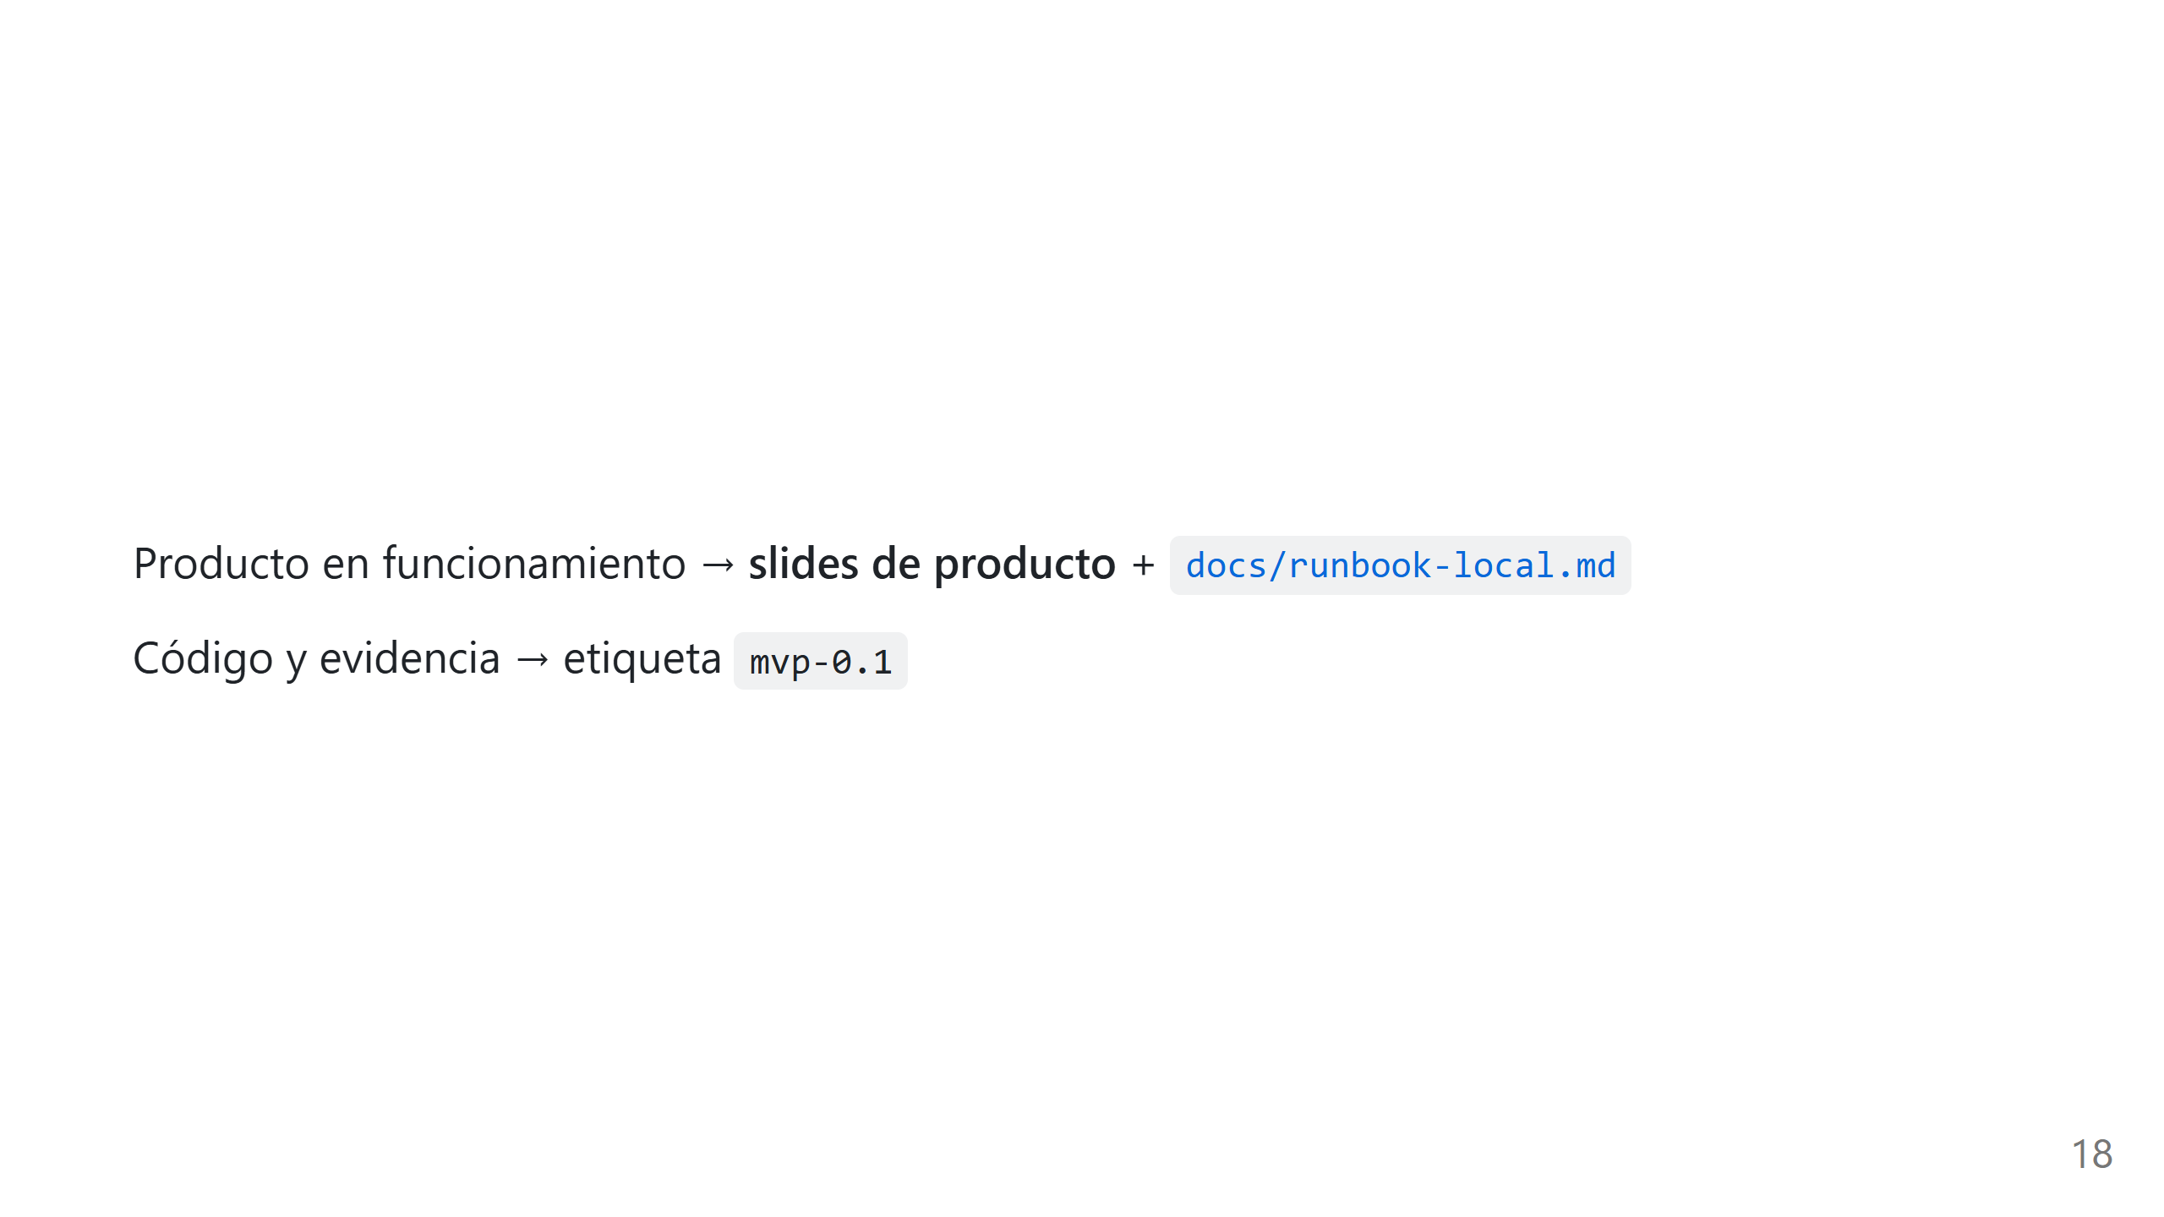
Notes:
Bloque 8 · 9:35–9:50

